Slide 1
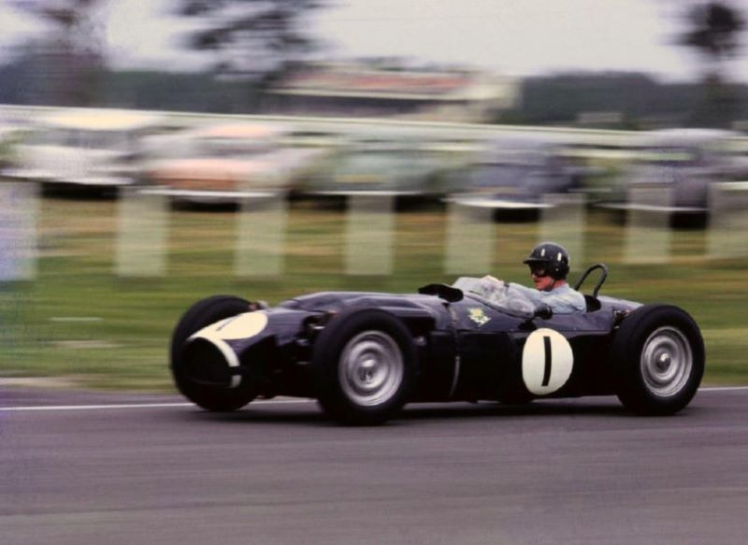


Graham Hill
Bicampeón
F1
1962 y 1968
eaglenest8@hotmail.com
2ª parte de 3
____________________

Slide 2
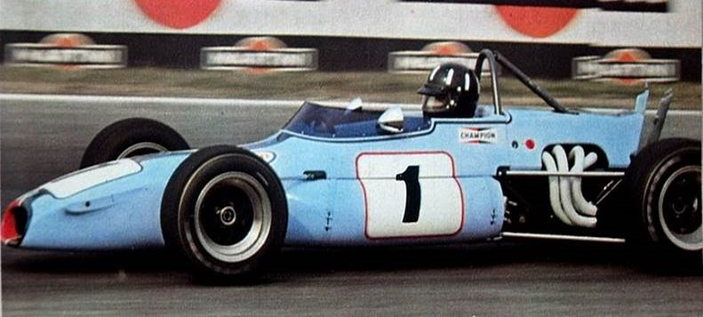

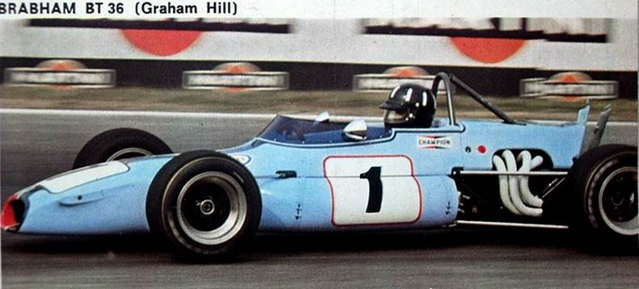
eaglenest8@hotmail.com
Graham Hill
Bicampeón
F1
1962 y 1968
2ª parte de 3
____________________

Slide 3
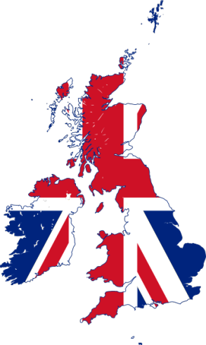
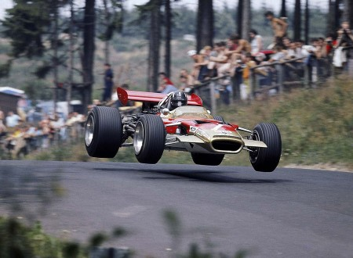
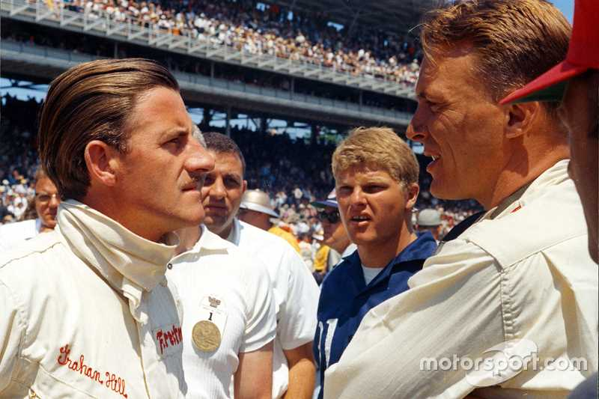
Mientras tanto,
Hill también compite
con coches Deportivos
en campeonatos deportivos.

Slide 4
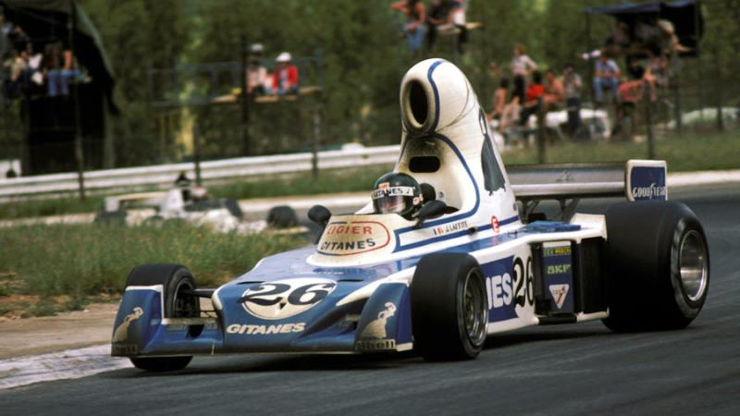
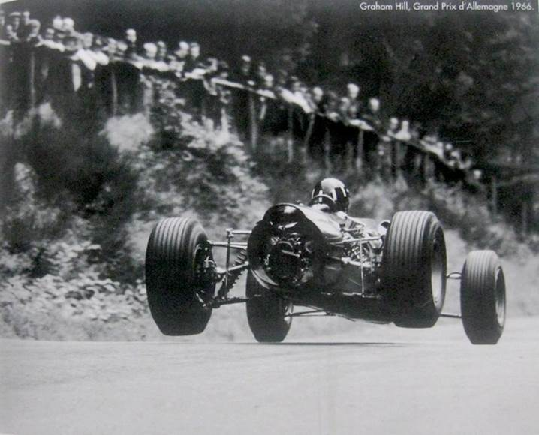
La situación no mejora en 1961, con BRM P48/57 que rara vez le permite completar las carreras.

Slide 5
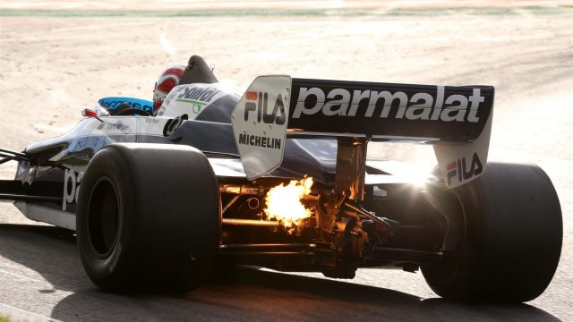
Sin embargo, Graham consigue seis podios en eventos fuera de campeonato.

Slide 6
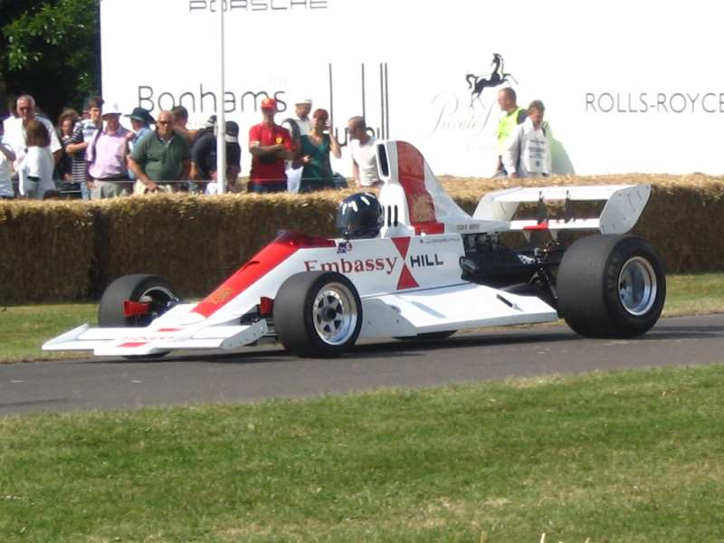
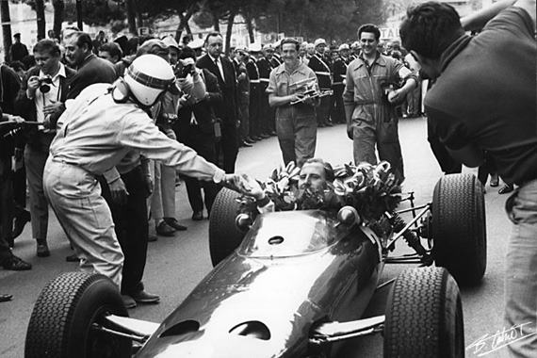
La temporada de 1962
no podía ser,
por primera vez, mejor.

Slide 7
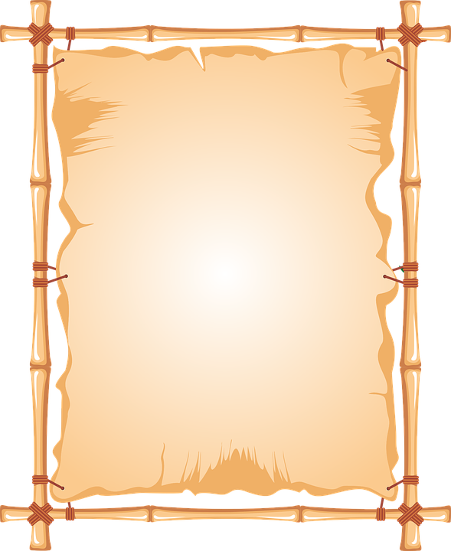
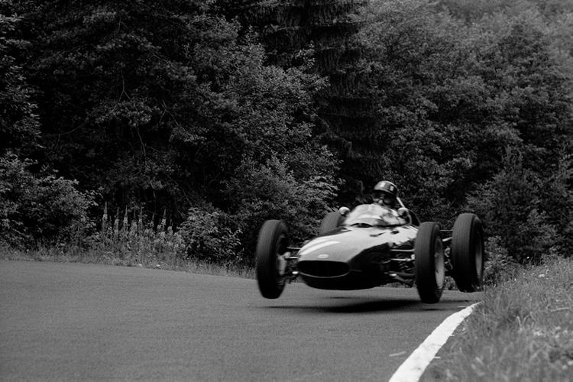
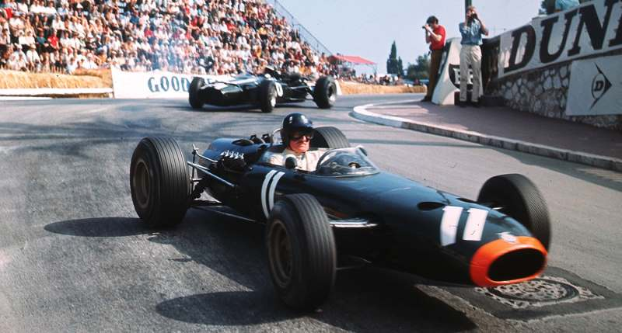
Coche BRM pilotado por Graham Hill.

Slide 8
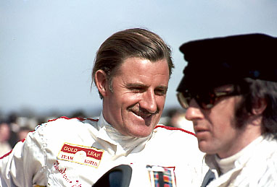

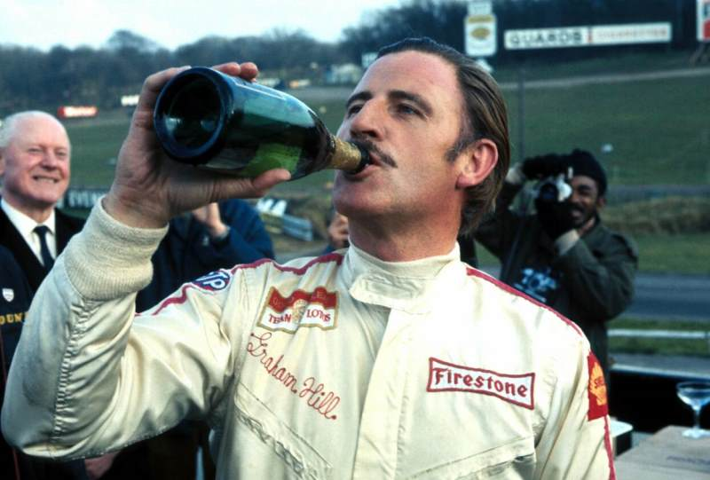
El 24 de marzo,
Graham consigue
su primera gran victoria en deportivos:
Ganando
las 12 Horas de Sebring.

Slide 9
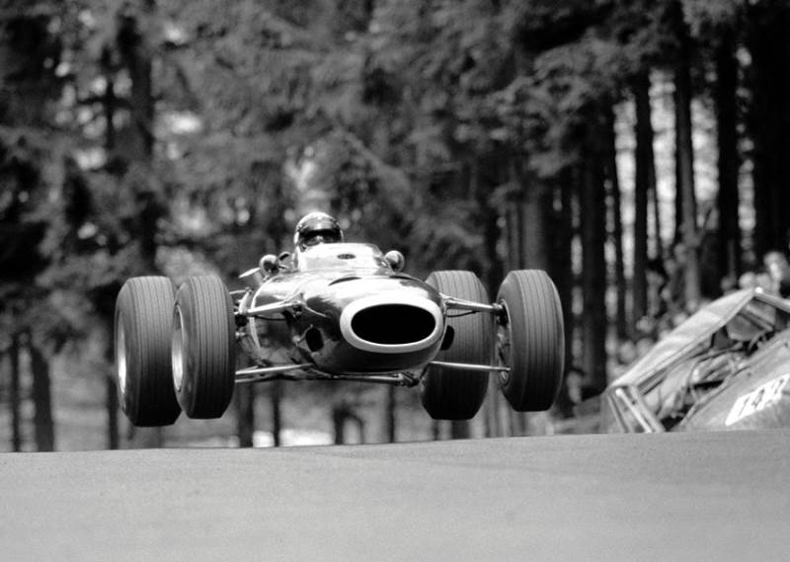
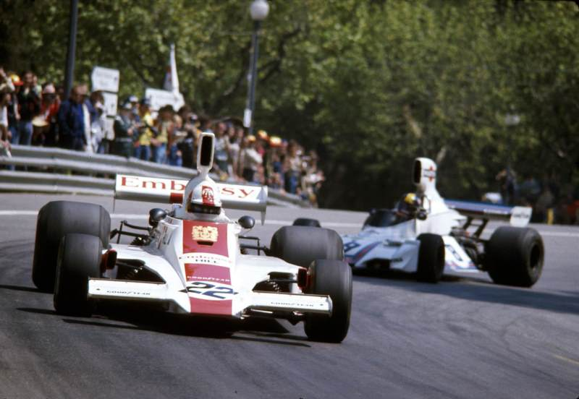
Después de sus dos primeras victorias
en el campeonato de Fórmula 1,
ganando
el Gran Premio de los Países Bajos,
el de Alemania,
Italia
y, finalmente, Sudáfrica,

Slide 10

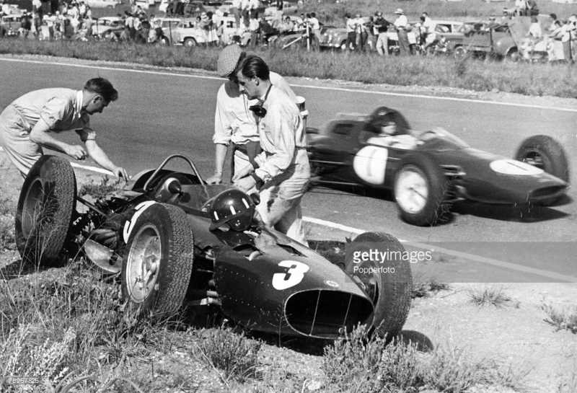
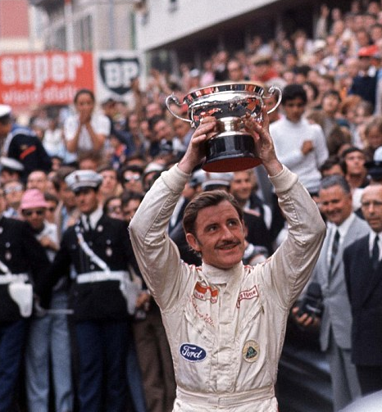
Terminando la temporada con su primer título
por delante de Jim Clark ,
quien se había convertido en amenaza
en la lucha por el campeonato mundial.

Slide 11
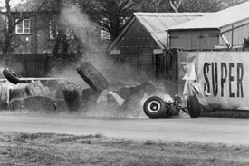
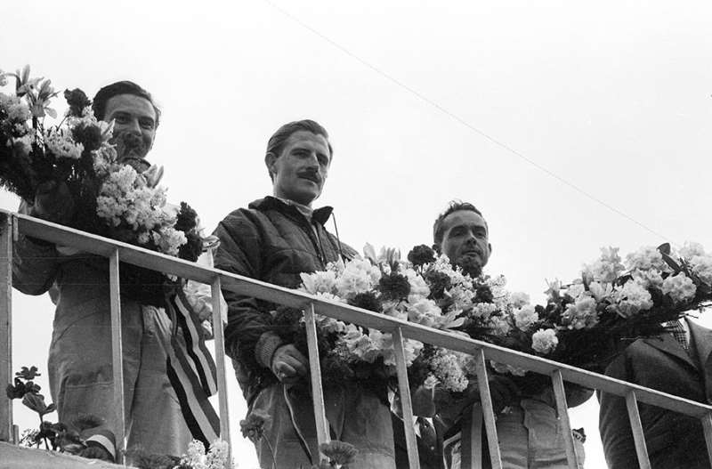
En 1963, Hill ganó
el Gran Premio de Mónaco,
la primera de sus cinco victorias
en el principado.

Slide 12

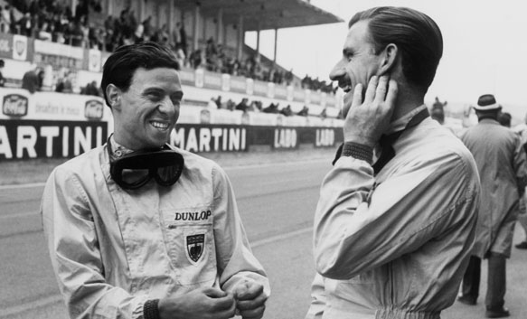
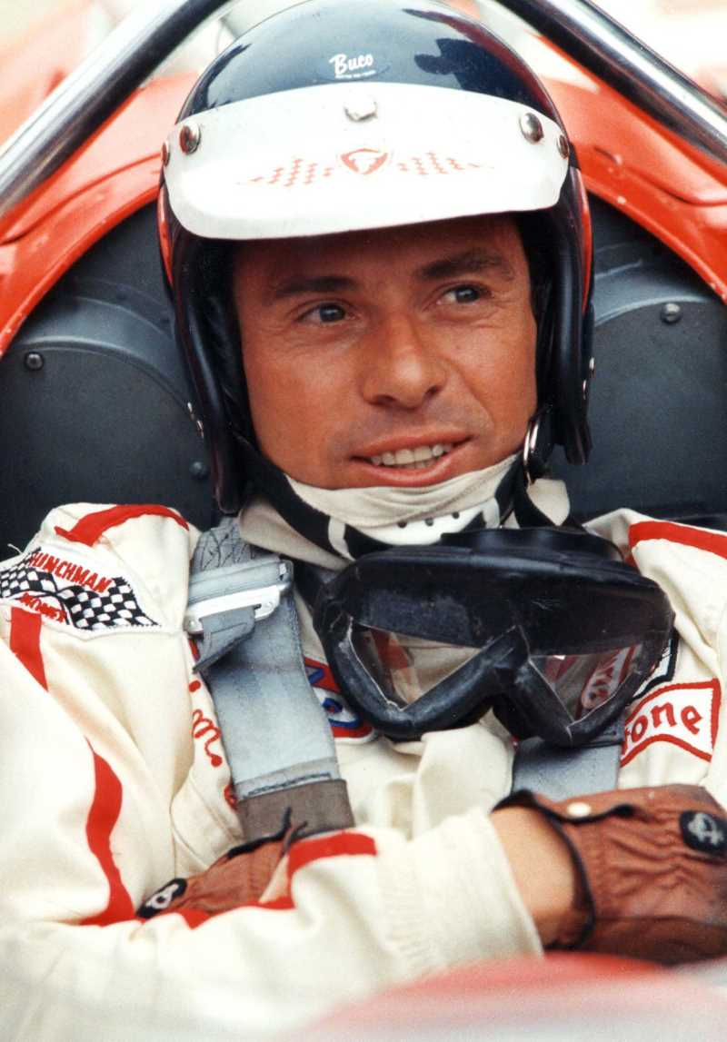
Sin embargo,
Jim Clark aplastaría a la competencia
con su Lotus ganando el titulo.

Slide 13
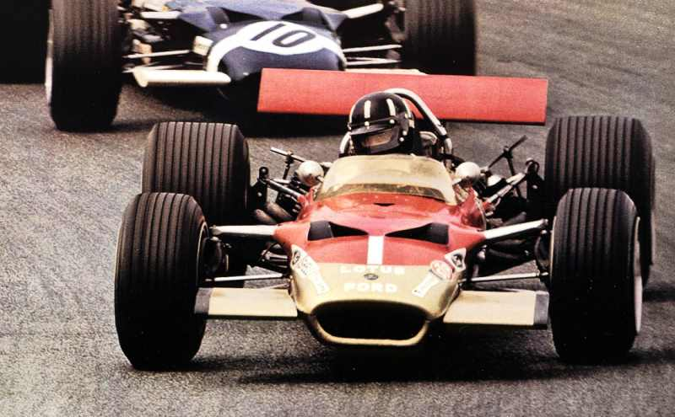
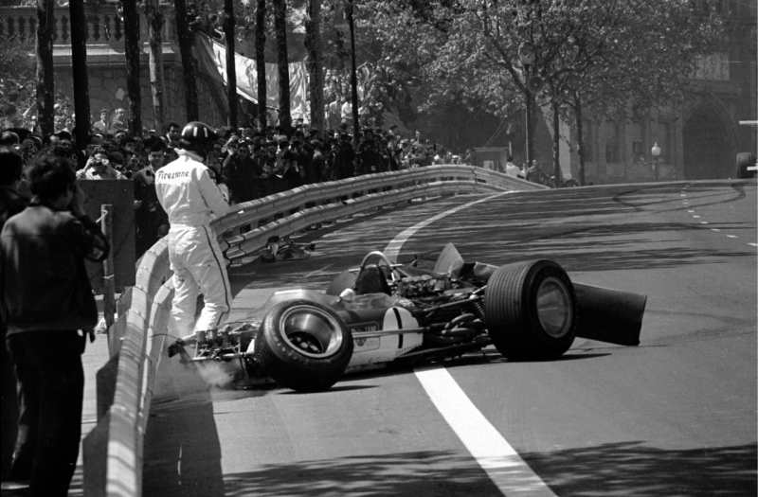
En 1964, a pesar de sus dos victorias, apenas le bastó para quedar detrás de John Surtees,
aun cuando había obtenido más puntos que el piloto de Ferrari.

Slide 14
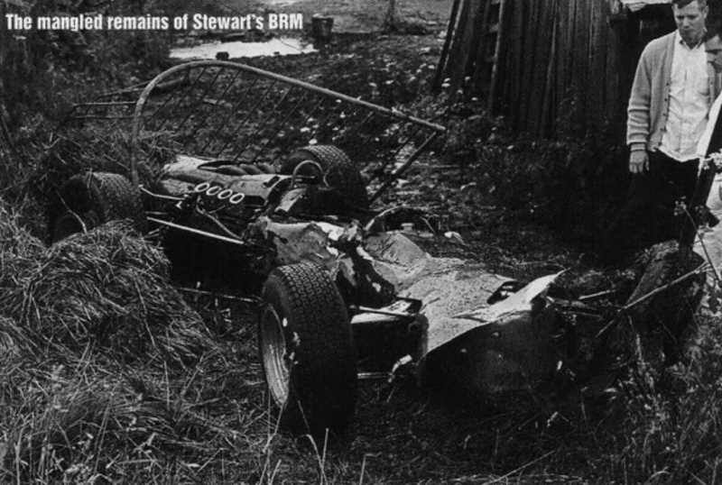
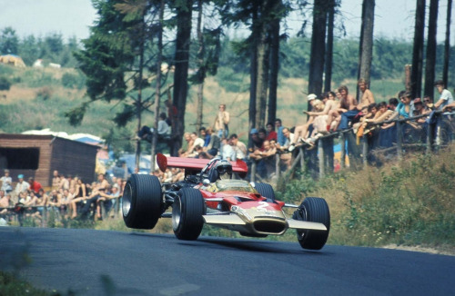
El siguiente año
sería casi idéntico…
otras dos victorias,
luchando hasta el final con Jim Clark.

Slide 15
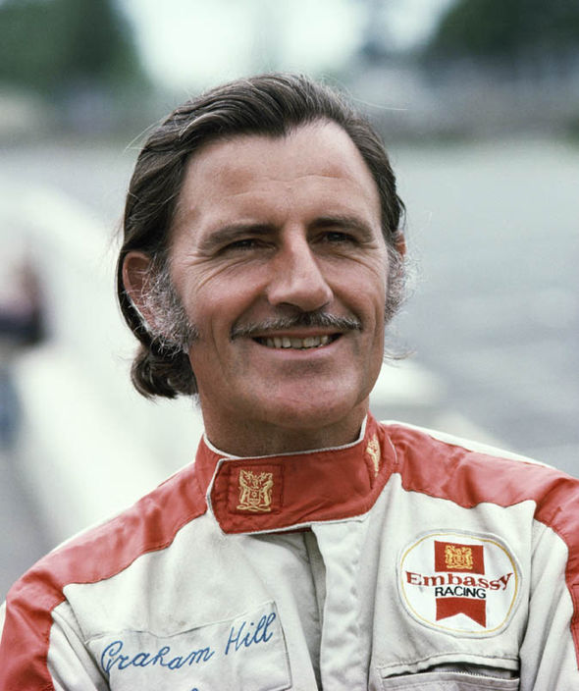
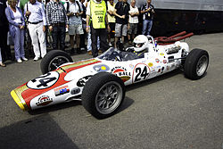
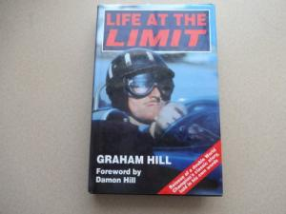
Coche con el que ganó las 500 Millas de Indianapolis de 1966.

Slide 16
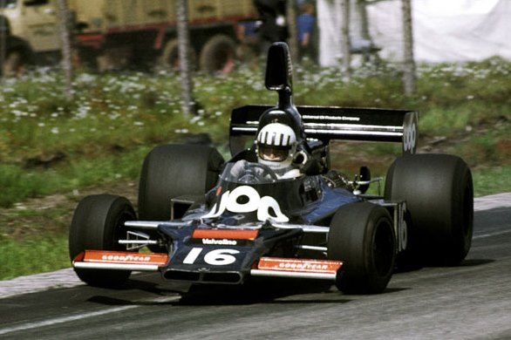
En 1966,
Por Reglamento entraría en vigor
el motor de 3 litros…
Graham no consiguió victorias,
siendo superado
por el Brabham-Repco.

Slide 17
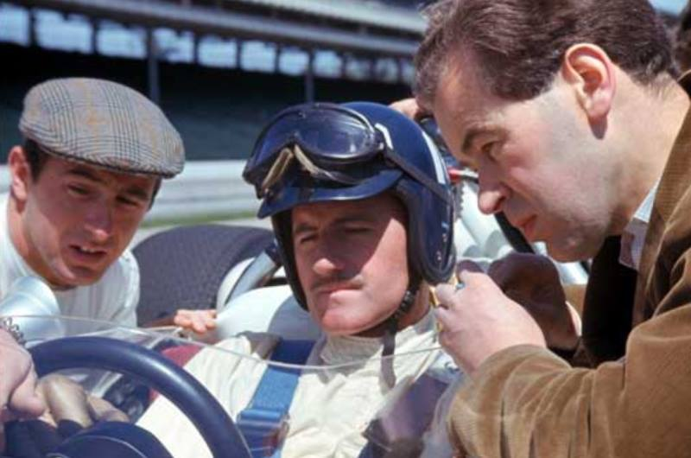
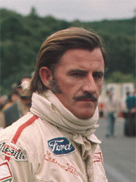
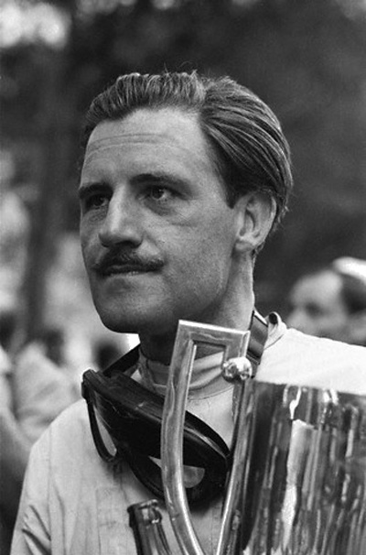
No obstante,
logró de consuelo ganar
las 500 Millas
de Indianápolis,
un año después
de que Jim Clark
la ganara.

Slide 18
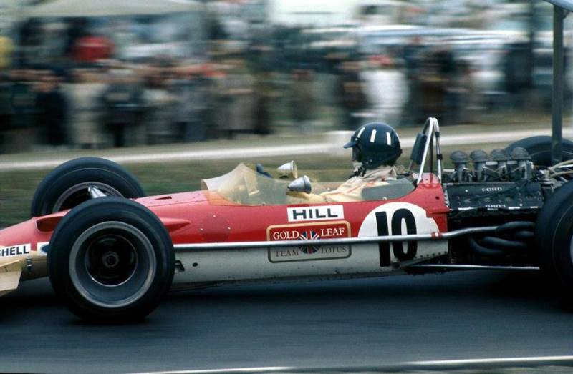
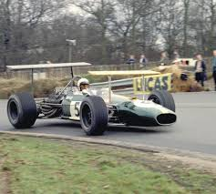
Segunda etapa en Lotus

Slide 19
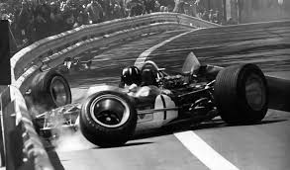
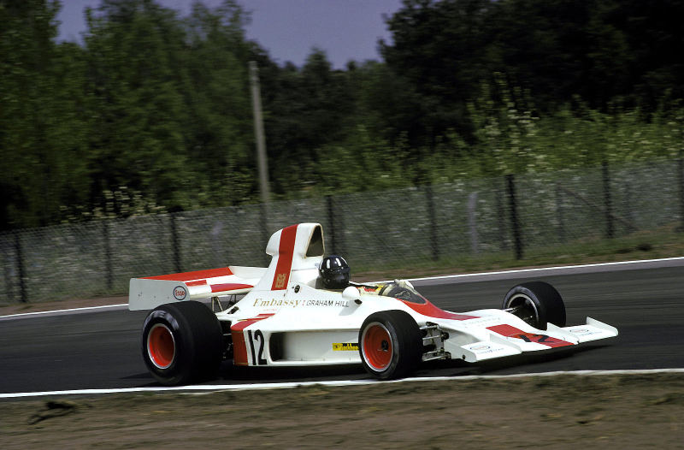
Graham
decidió dejar el equipo BRM
para volver a Lotus,
junto con Clark.

Slide 20
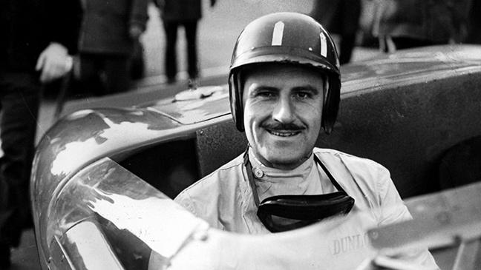
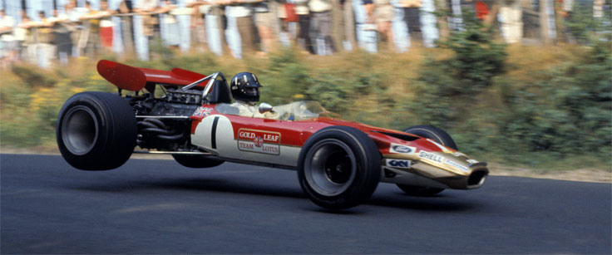
Aunque obtuvo dos segundos puestos,
Hill encontró de nuevo problemas de fiabilidad y acabó séptimo en el campeonato.

Slide 21
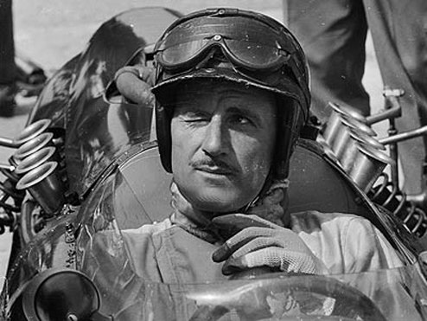
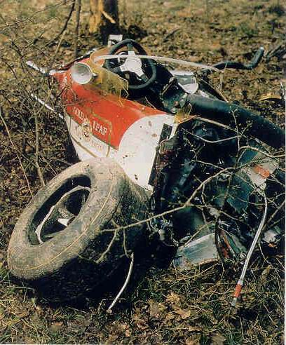
En 1968,
Clark ganó el Gran Premio de Sudáfrica, superando el récord de victorias de Fangio, antes de morir en un accidente
en una carrera de F2
en el Circuito alemán de Hockenheim.

Slide 22
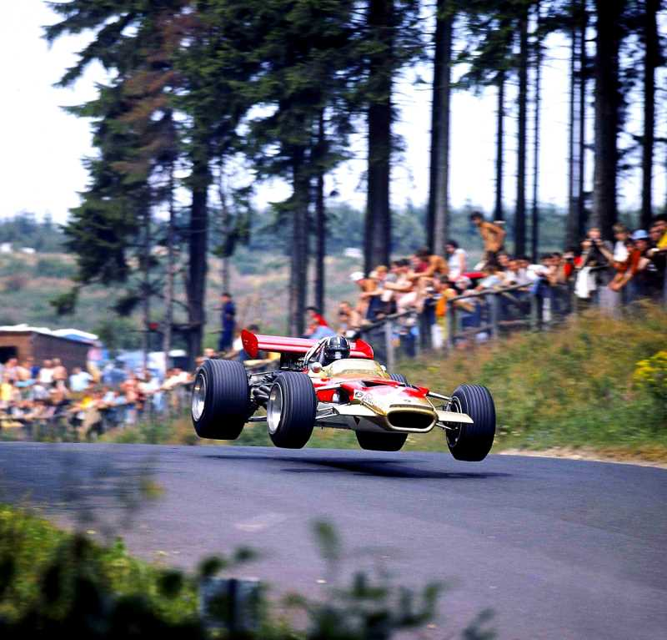
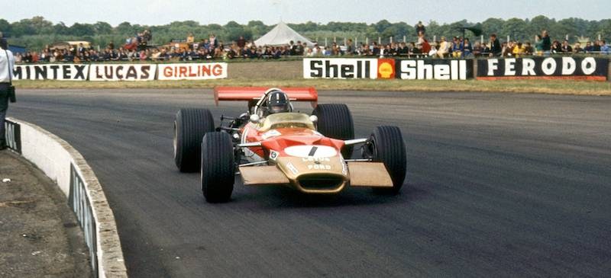
Graham logró obtener tres victorias
ganaría su segundo título mundial
frente a nuevos rivales
como Jackie Stewart y Denny Hulme.

Slide 23
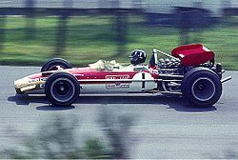
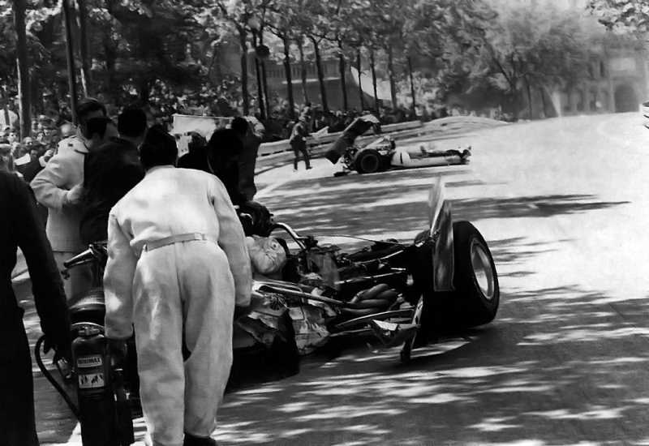
Graham Hill en su Lotus.

Slide 24
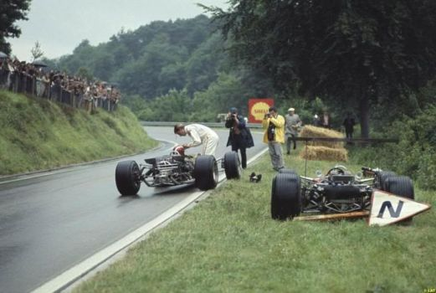
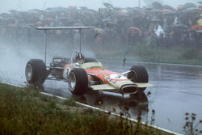
En 1969,
Graham sería superado
por su compañero de equipo,
Jochen Rindt,
Despues de su última victoria
en la carrera de Mónaco.

Slide 25
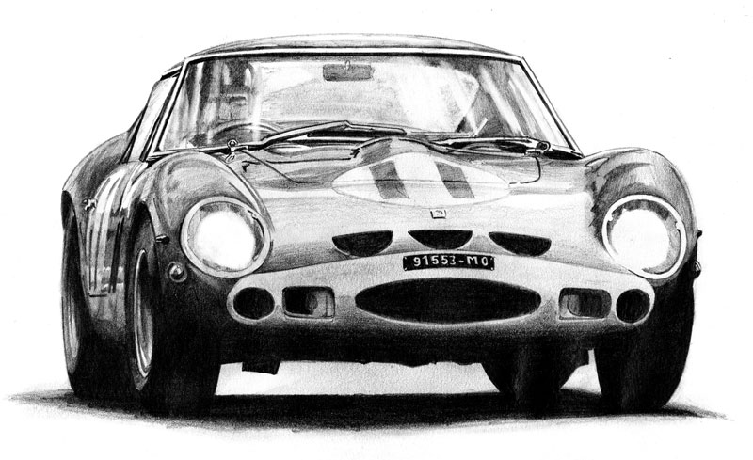

Imagenes y texto :
De la red
Música:
Mi Bella dama medley 2
Interprete:
Eaglenest Mix
Edición:
Eaglenest
Duración :
12 minutos
35 segundos
Chao
Auf wiedersehen
Au revoir
Hasta la vista
Pasenla Bien
___________________
eaglenest8@hotmail.com

Slide 26







12:00
¿Te ha gustado?
Puedes ver más entrando
Aquí
Además puedes recibir powerpoints en tu correo electrónico suscribiéndote aquí:

